Slide 1
PHÒNG GIÁO DỤC VÀ ĐÀO TẠO QUẬN LONG BIÊN
TRƯỜNG MẦM NON GIA THƯỢNG
Nhận biết tập nói
Chủ đề: Thực vật
Đề tài: NBTN: Qủa Mít– Qủa Na
Lứa tuổi: Nhà trẻ ( 24- 36 Tháng)
Giáo viên: Trần Thị Bích Quyên
Năm học: 2017- 2018

Slide 2
Câu đố:
Khoác ngoài chiếc áo toàn gai
Qủa gì chia múi hương bay ngọt ngào
(Là quả gì?)

Slide 3
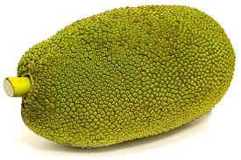

Slide 4
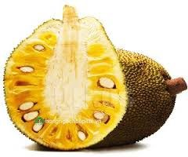
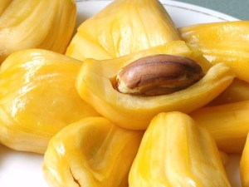

Slide 5
Câu đố:
Qủa gì nhiều mắt
Khi chín nứt ra
Ruột trắng nõn nà
Hạt đen nhay nháy
(Là quả gì?)

Slide 6
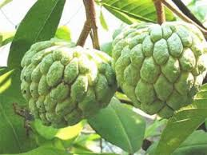
Qủa Na

Slide 7
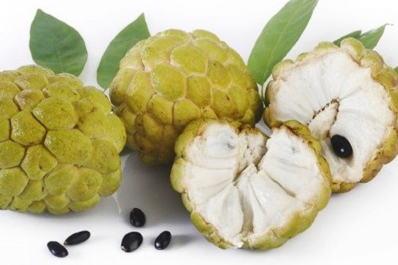

Slide 8
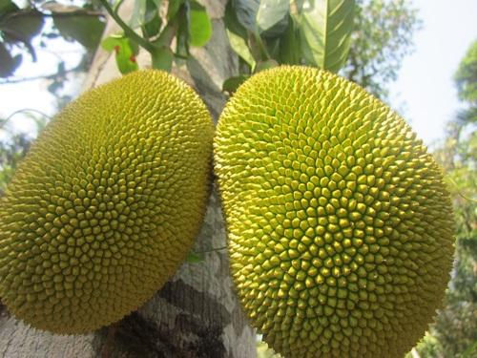
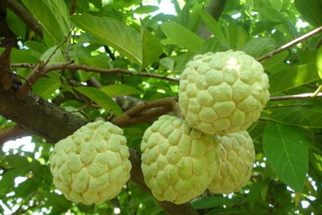
So sánh

